Slide 1
Studentenbeleid

Slide 2
Moving Minds
Realisatie Missie en Visie
5 strategische prioriteiten
Succes in onderwijs en op de arbeidsmarkt
Regionale meerwaarde
via onderwijs, onderzoek, dienstverlening
UCLL maximaliseert de succeservaringen voor een groeiende diversiteit aan studenten en garandeert onze afgestudeerden de beste kansen voor succes op de arbeidsmarkt of in hun verdere studieloopbaan
UCLL levert een herkenbare en betekenisvolle bijdrage in de (EU)regionale ontwikkeling
Internationalisering
Bouwen aan de identiteit van de hogeschool
ICT in onderwijs, onderzoek, dienstverlening
UCLL is gekend voor haar internationaal gericht aanbod en samenstelling van studenten-populatie. We werken samen met buitenlandse instellingen. Internationaal nemen we onze maatschappelijk engagement op
  UCLL is gekend en erkend voor
  visie, kwaliteit en betekenis voor
  de samenleving. De medewerkers
  delen de visie en waarden en
  geven deze concrete gestalte.
Studenten en personeel zijn ICT-
vaardig. ICT bevordert het samen
werken over campussen heen en
helpt mensen werken en leren
te combineren. ICT ondersteunt
de ondersteunende processen.
Waarderende werkomgeving – Werkbaar werk

Slide 3
Beleidsplan Studentenbeleid
Ontwikkelen van een instellingsbrede visie en beleid
Uitbouwen beleid (her)oriëntering
Uitbouwen van een instroombeleid
Uittekenen van een conceptueel kader voor alle vormen van begeleiding en studievoortgang
Inbedding in kwaliteitszorgbeleid
Wetenschappelijk gevalideerd
…

Slide 4
Organisatiemodel
Raad van Bestuur
STUDENTENBELEID
Directieteam
Managementteam
Stuvoraad UC Leuven
Stuvoraad UC Limburg
Student en leren
Studie- en studentenbegeleiding
Studentenparticipatie
Contact SO-HO
Student en leven
Studentenvoorzieningen

Slide 5
Studentenbeleid: kernprocessen
GROEP 1
GROEP 2
GROEP 3
kwaliteit
onderzoek
internationalisering
Studie -studentenbegeleiding
MMP FIND: over coaching en (her)oriëntering
onderwijs
Gelijke kansenbeleid
Beleid rond welbevinden
regio Limburg
regio Leuven
Project SO-HO
Studentenparticipatie
Studentenvoorzieningen

Slide 6

INSTROOM

Slide 7

INSTROOM
Toelatingsbeleid (toelatingsonderzoek, creditcontracten, EVC-EVK,…)
Oriënteringsbeleid (proeven, bijspijkertrajecten, instroomprofielen,…)
Screening studenteninstroom (rapportage- en opvolgingsinstrumenten,…)

Slide 8
Oriënt, platform voor de studiekiezer
Studie- en studentenbegeleiding

Slide 9
OPZET EN DOELEN VAN ORIËNT-taal
ontwikkelen van een serious game waarin leerlingen en studenten academische woordenschat uitbreiden en woordstrategieën toepassen
doel = uitbreiden van de academische woordenschat en vastzetten van woordenschatstrategieën als ondersteuning van de taalvaardigheid van de leerlingen/studenten
publiek: leerlingen derde graad en studenten hoger onderwijs
= eerder een ondersteuningsinstrument dan een oriënteringstool zoals de LUCI-test

Slide 10
WAAROM?
Instromende studenten in het hoger onderwijs zijn niet altijd voldoende taalvaardig om hun opleiding met succes af te ronden.
Binnen het brede spectrum van taalvaardigheid zijn woordenschatbeheersing en woordenschatstrategieën cruciaal.
Uit onderzoek blijkt dat incidenteel en intentioneel en impliciet en expliciet woordenschatonderwijs elkaar moeten aanvullen (o.a. Schmitt, 2008).
Vooral zwakke taalleerders hebben baat bij intentioneel en expliciet woordenschatonderwijs omdat zij onvoldoende gebruik kunnen maken van incidentele en impliciete woordleersituaties. (o.a. Swanborn & De Glopper, 2002)

Slide 11
CONCRETE UITWERKING
didactische relevantie:
  keuze voor een intentioneel – expliciete aanpak
  vierfasedidactiek: voorbewerken, semantiseren, consolideren, controleren
  herhalingsprincipe: terugkomen van woorden
    van receptief naar productief
    van gemakkelijk over middelmatig naar moeilijk
  strategische aanpak: aandacht voor woordenschatstrategieën
  contextrijk: authentieke contexten uit kranten en tijdschriften
  motiveringsprincipe: gamification
  individuele aanpak

Slide 12
BIJKOMENDE DIMENSIE
Uitwerken van een digitale tool voor woordenschatverwerving:
  de tool en de didactiek is toepasbaar voor elke taal
  iedereen kan materiaal uitwerken op basis van de tool en volgens dezelfde vakdidactische principes (= wel arbeidsintensief)

Slide 13

DOORSTROOM

Slide 14
DOORSTROOM/ UITSTROOM
High expectations, high support
Studievoortgangsmaatregelen en begeleiding
Dropout
Heroriëntering
Studie-adviesdienst
….

Slide 15

High achievement
always takes place
in the framework
of high expectations and high support.
Notes:
High Expectations, High Support

Slide 16
Begeleidingscontinuüm en rollen in studie- en studentenbegeleiding

Slide 17
Begeleidingscontinuüm
In de loop van het academiejaar 2015-2016
ontwierpen de dienst studentenbeleid en de groepen samen
een kader om de begeleidingstaken en –rollen in kader te brengen
een kader gebaseerd op het zorgcontinuüm in het leerplichtonderwijs

Slide 18
Ambities
Toekomstgericht
Gemeenschappelijk
Samenwerking faciliteren en verantwoordelijkheid delen
Helder voor de student
Gelijkwaardigheid
Laagdrempelige begeleiding
Notes:
toekomstgericht: niet alles zal dadelijk gerealiseerd zijn
Gemeenschappelijk: eenzelfde taal hanteren
Helder: bijv website, intranet, posters, SAP?
Gelijkwaardigheid ifv gelijke kansen van de studenten gelijkwaardig is niet gelijk

Slide 19
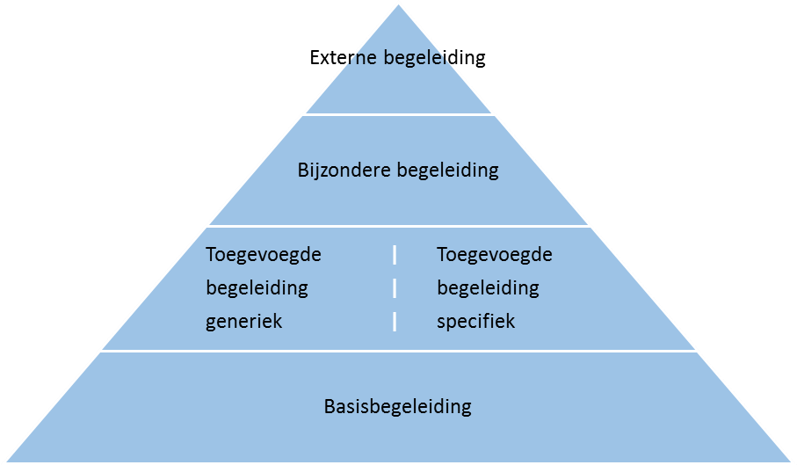
Begeleidingscontinuüm
Extern aan hogeschool
Binnen reguliere werking van hogeschool of via raamovereenkomst
Specifiek op maat van de student
Begeleidingsvraag wordt specifieker, meer vraag naar ‘op maat’
Binnen reguliere werking en omkadering van opleiding/ groep
Voor alle studenten hetzelfde aanbod
Voor wie?
Door wie?
Notes:
Basisbegeleiding evolueert naar meer gespecialiseerd maatwerk
Basisbegeleiding:
Voor alle studenten
Optimale leer- en leefomgeving
Alle medewerkers én studenten hebben de hoofdverantwoordelijkheid
Toegevoegde begeleiding:
Generiek aanbod voor alle studenten → trajectcoach
Specifiek aanbod voor studenten met een meer specifieke zorgvraag → studentendiensten.
Naast elkaar: inclusief begeleidingsaanbod – student kan rechtstreeks stap naar specifieke begeleiding zetten
Bijzondere begeleiding:
Gespecialiseerd aanbod: psychosociale en sociale ondersteuning
Externe begeleiding:
Hoog gekwalificeerde begeleiding buiten de hogeschool

Slide 20
Begeleidingscontinuüm
Studie- en studentenbegeleiding
UCLL-competentieprofielen voor de verschillende rollen in het BC
Deontologische code SSB

Slide 21



Vind een opleiding die bij je past
VIND info gestructureerd terug
Vind Jezelf
VIND Ondersteuning voor SSB
Notes:
.

Slide 22
Essentie MMP FIND
Begeleidingskader gestoeld op autonome motivatie en zelfsturing
Student krijgt relevante data aangereikt over zijn persoon en studieloopbaan via een eenvoudig consulteerbare tool
Student kan zich vergelijken met de referentiegroep
Student krijgt een spiegel voorgehouden om heft in eigen handen te nemen. Zet aan tot reflectie studietraject en studeergedrag
Studenten en/of trajectcoach: adviseren en begeleiden
Ondersteund door een draaiboek en professionalisering

Slide 23




Toegankelijk overzicht voor studenten van eigen gegevens (<ownership, zelfsturing)
Info van student op één plaats
Ondersteuningstool voor SSB
Tijdige detectie van afhakers
Stroomlijning en verheldering beleid SSB
Ondersteuningsaanbod voor coaches
Optimalisering van SSB
Moving Minds Project FIND
Duidelijkheid voor toekomstige studenten wat betreft inhoud en vereisten van opleidingen aan de UCLL.
Eén format voor alle opleidingen
Helderheid mbt aansluiting naar HBO5 richtingen
Notes:
Doelen van elk deelproduct

Slide 24
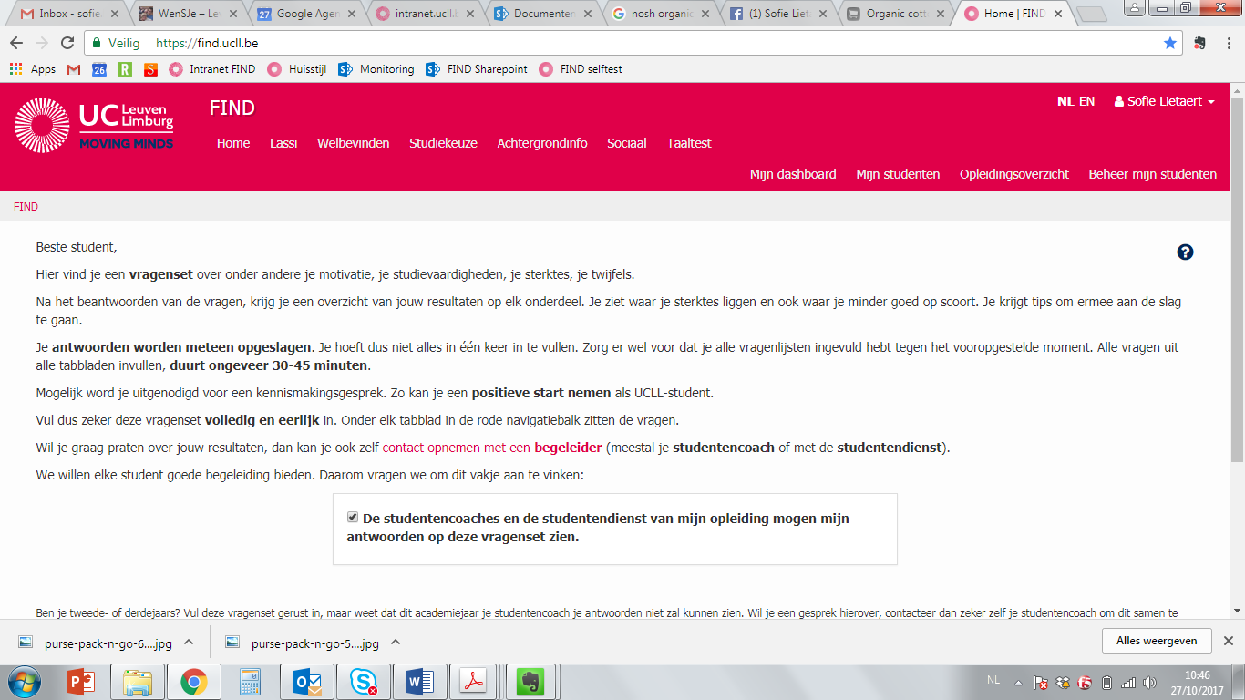
Notes:
Homepage: find.ucll.be

Slide 25
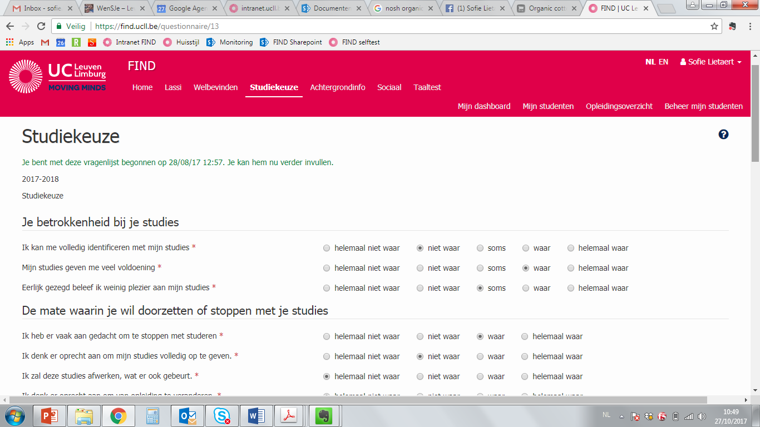
Notes:
Hoe een vragenlijst eruit ziet om in te vullen.

Slide 26
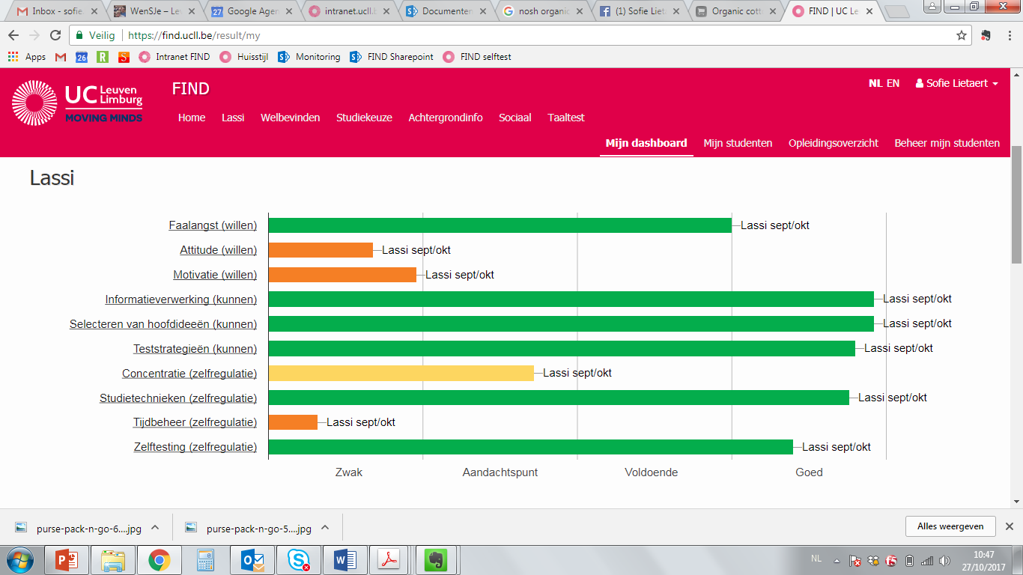
Notes:
Dashboard van een student voor LASSI (op de schalen klikken voor tips). Dit ziet elke student voor zichzelf en zien begeleiders voor studenten die zij aangeduid hebben.

Slide 27
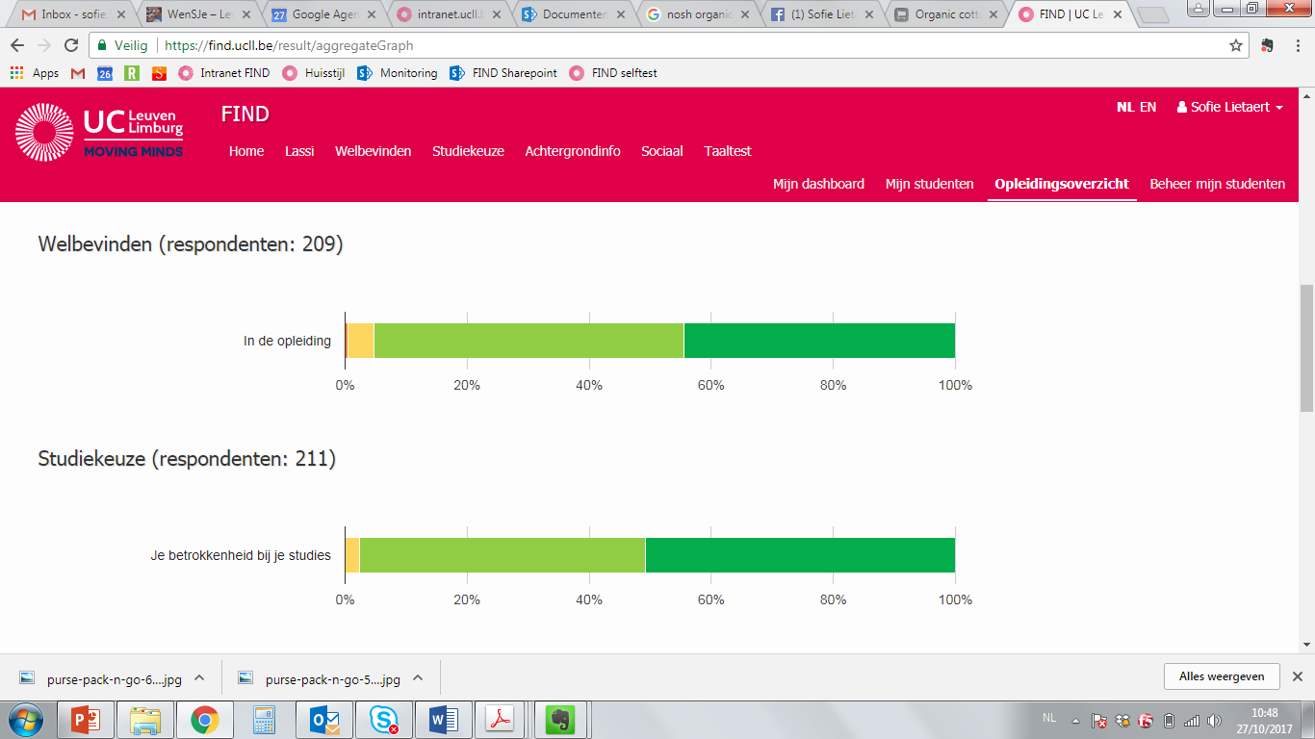
Notes:
Dit is het opleidingsoverzicht. Hier zien begeleiders voor hun opleiding(en) hoeveel studenten een bepaalde vragenlijst ingevuld hebben en hoeveel procent er in welke kleur scoort. Dit ziet een individuele student niet.

Slide 28
GELIJKE KANSENBELEID
Inclusief met maatwerk
Conceptueel kader met instrumenten
Zorgbeleid
Faciliteitenbeleid (statuten, procedures,…)
Universal Design for Learning
Doelgroepenwerking

Slide 29
Gelijke kansen beleid
Inclusief met maatwerk
→ Erkende statuten vastgelegd in OER:
Student met functiebeperking
Student- topsporter
Student- ondernemer
Student- kunstenaar
Werkstudent
In OER 2017-18:
Student- mantelzorger
Een statuut geeft recht op onderwijs- en examenfaciliteiten
Studenten die recht hebben op bijzondere ondersteuning
Doelgroepenwerking

Slide 30

Different
Individuals
Valuing
Each other
Regardless of
Skin
Intellect
Talents or
Years.

Slide 31
PROJECTEN ROND WELBEVINDEN
Instellingsbrede actieplannen:
anti-pestactieplan
suïcidepreventieplan
drugspreventie
….

Slide 32
Welbevinden
kruisbestuiving tussen leren en leven
Suïcidepreventie:
Suïcidepreventieplan
Professionalisering
Antipestbeleidsplan
Studiedag:
Moving Minds, Taking Care (dec 2015)

Slide 33
STUDENTEN PARTICIPATIE
Studenten-engagement
Werken aan een participatiecultuur
Participatiereglement
Coaching
Netwerk

Slide 34

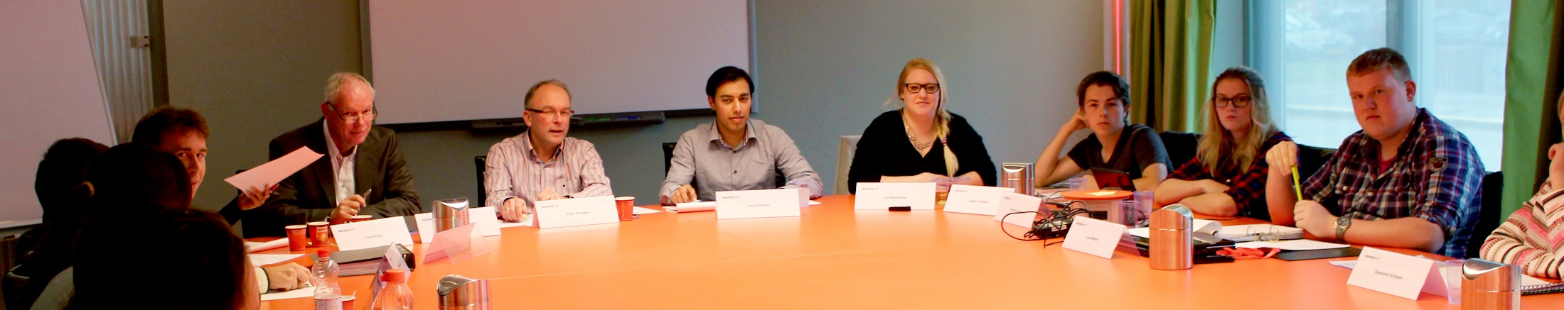
Notes:
, studentenparticipatie

Slide 35
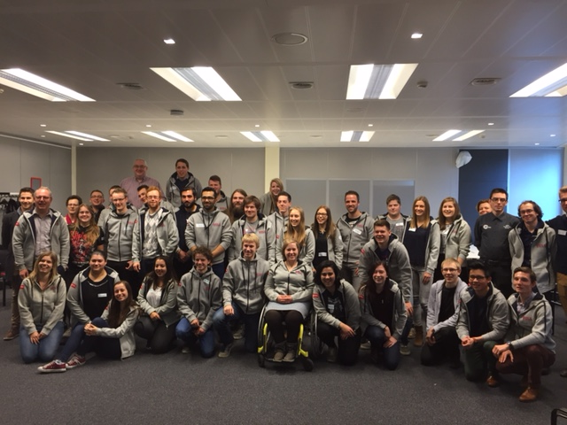

Slide 36
PROJECT SO-HO
Studievoorlichting
Cross-over
De leerbrug
Samenwerking met HBO5 en academisch onderwijs
Samen sterker in onderwijs, onderzoek en dienstverlening

Slide 37

UITSTROOM

Slide 38

Studentenvoorzieningen
Werkvelden Stuvo
voeding
vervoer
med. en psych. dienstv.
studenten- werking
sociale dienstv.
huisvesting
raamovereenkomst met KU Leuven

Slide 39
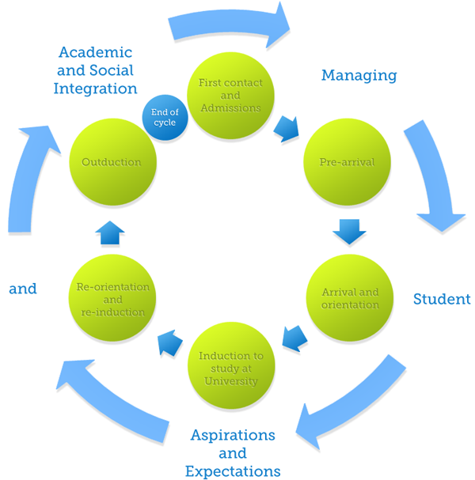

Slide 40


